Slide 1






Sistemi di scansione laser 3D e fotogrammetria terrestre
Prof. Giuseppe Di Gregorio (giuseppe.digregorio@unict.it)
Università degli Studi di Catania
Dipartimento di Ingegneria Civile e Architettura
Evento di presentazione del progetto 3DLab-Sicilia, Online, 27 marzo 2021
Progetto 3DLab-Sicilia – N. 08CT4669990220

Slide 2

Indice
Le principali attrezzature del progetto:
Laser Scanner 3D: Faro 350+
Sistema GPS singola antenna rover
Camera Full Frame Canon Eos Mark D3
Camera Full Frame Canon Eos D5
Software:
  Per fototogrammetria: multimmagine Structure From Motion: Zephyr (3Dflow), Metashape (Agisoft)
  Per laser scanner 3D: As Built, Faro Scene

Slide 3
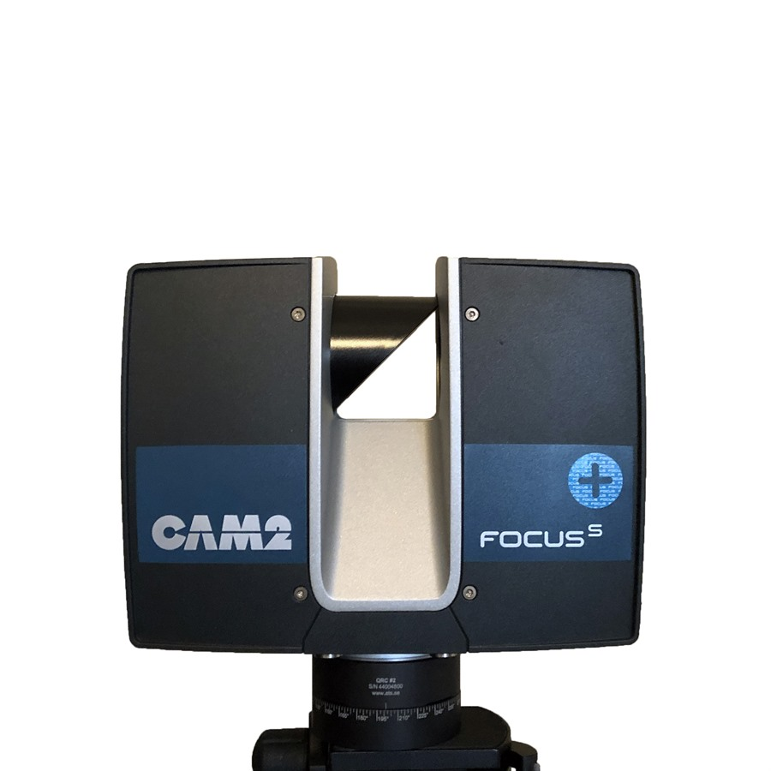
Laser Scanner 3D: Faro 350 plus
Fino a 2 milioni di punti al secondo per scansioni a lungo raggio
• Range: 350 m
• Precisione: 1 mm
• Campo di vista 360° x 300°
• Colorazione 165 MPX HDR 5x
• IP 54

Slide 4
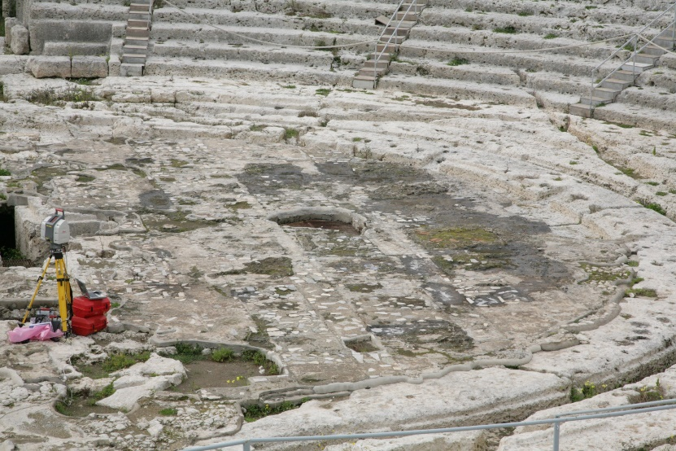
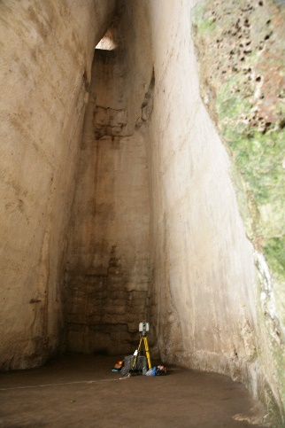
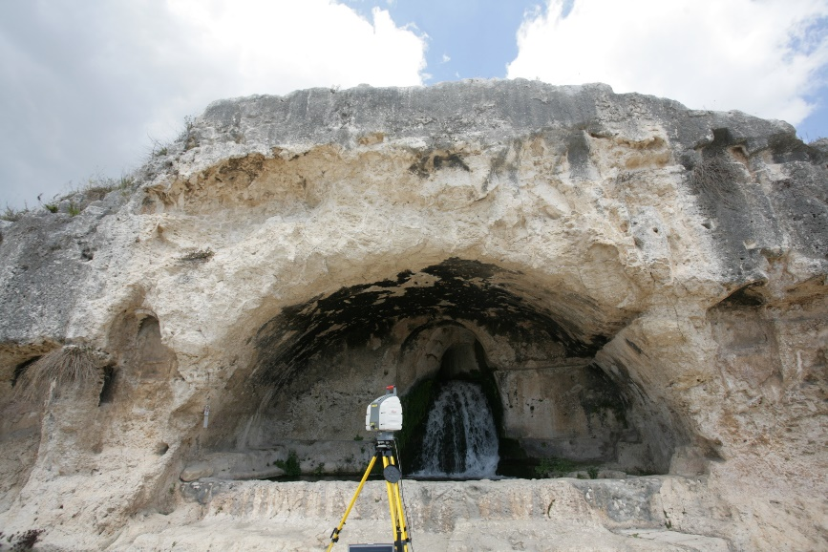
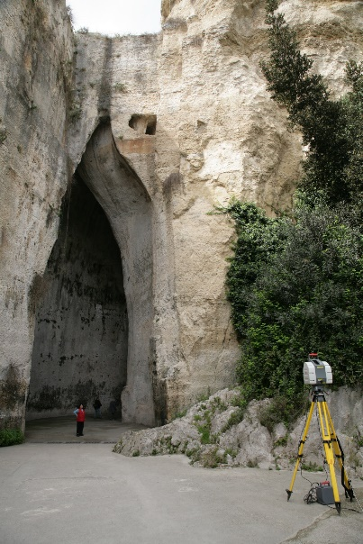
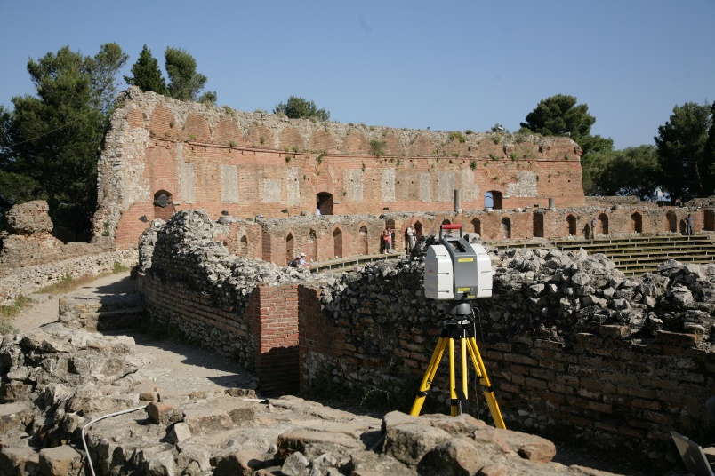
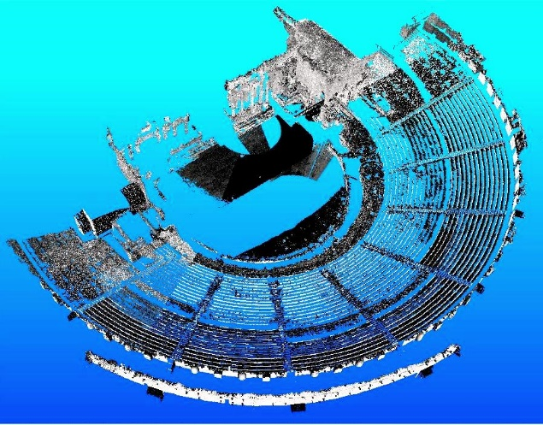
Laser Scanner 3D: acquisizione di milioni di punti in tempi rapidi

Slide 5
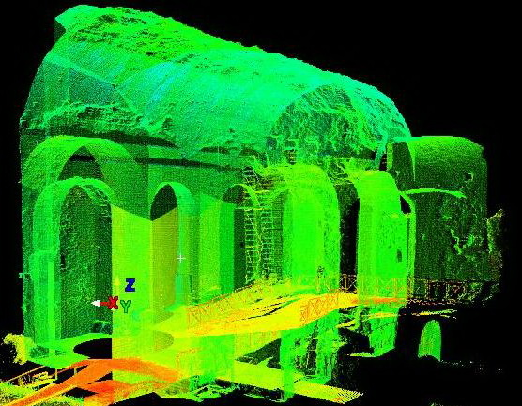
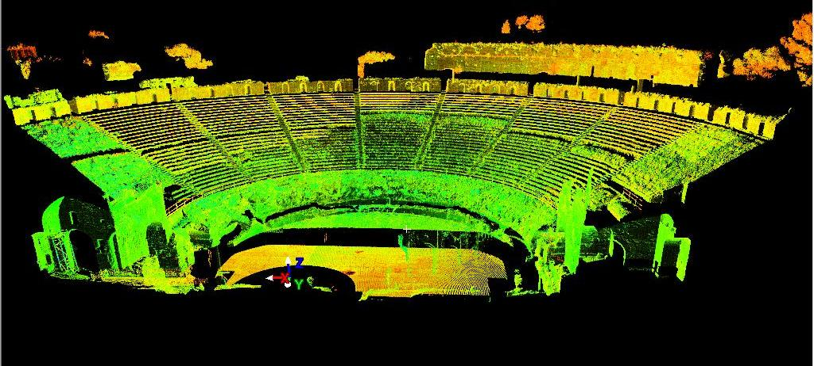
Laser Scanner 3D: acquisizione di milioni di punti in tempi rapidi

Slide 6
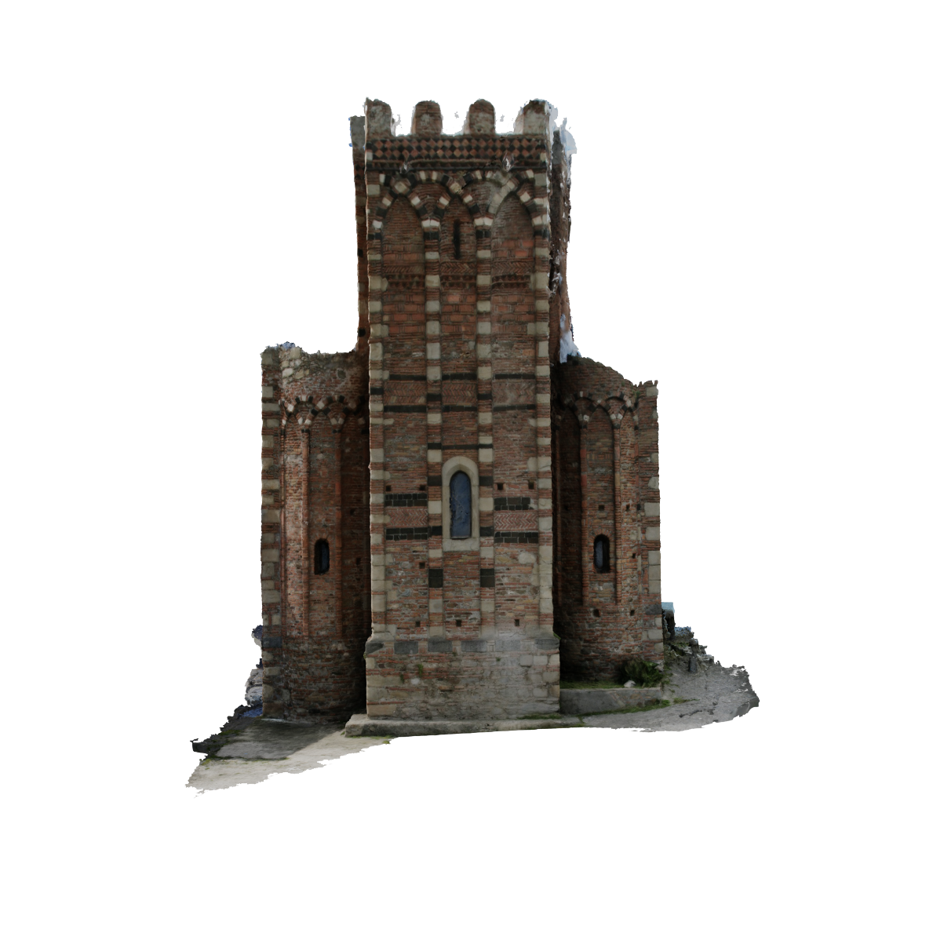
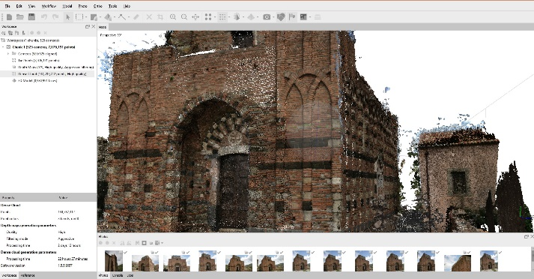
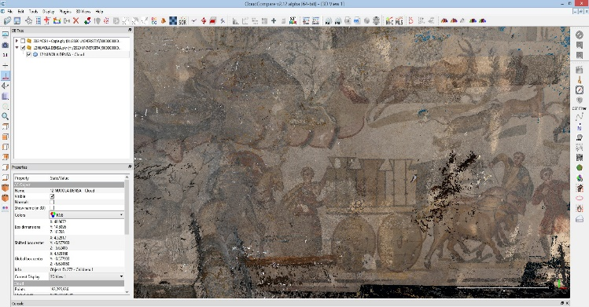
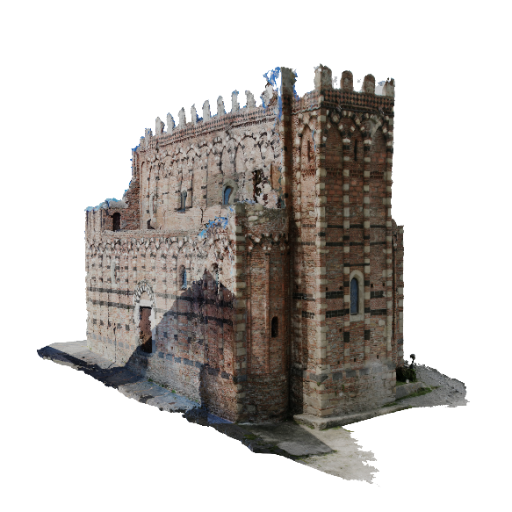
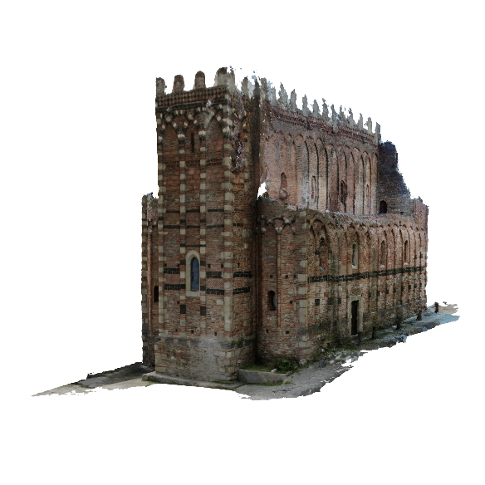
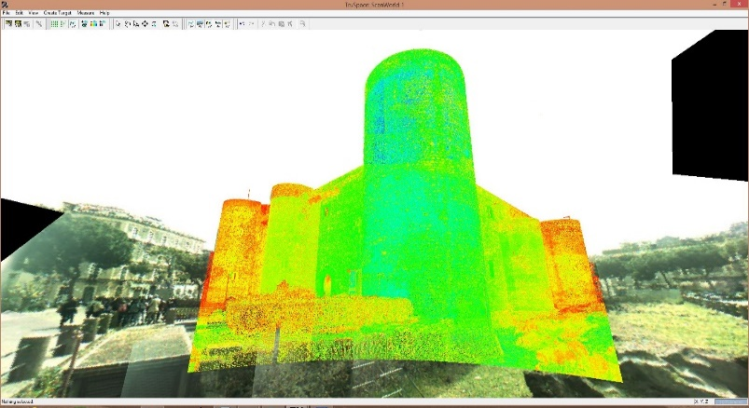
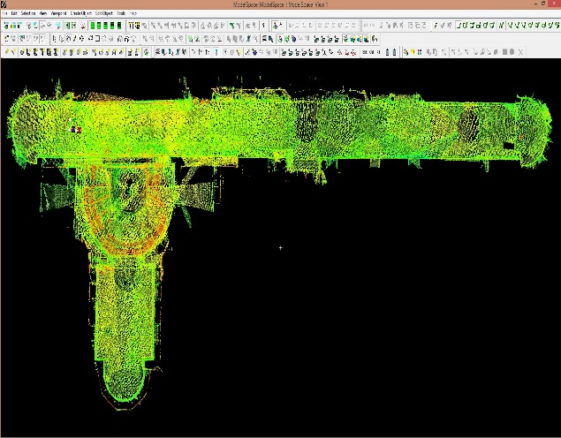
Fotogrammetria SFM multimmagine

Slide 7
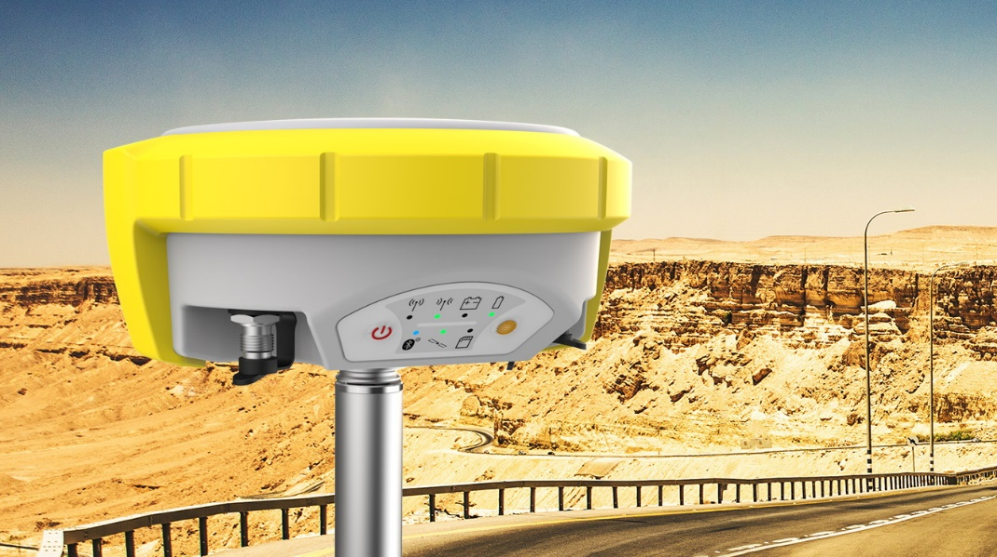
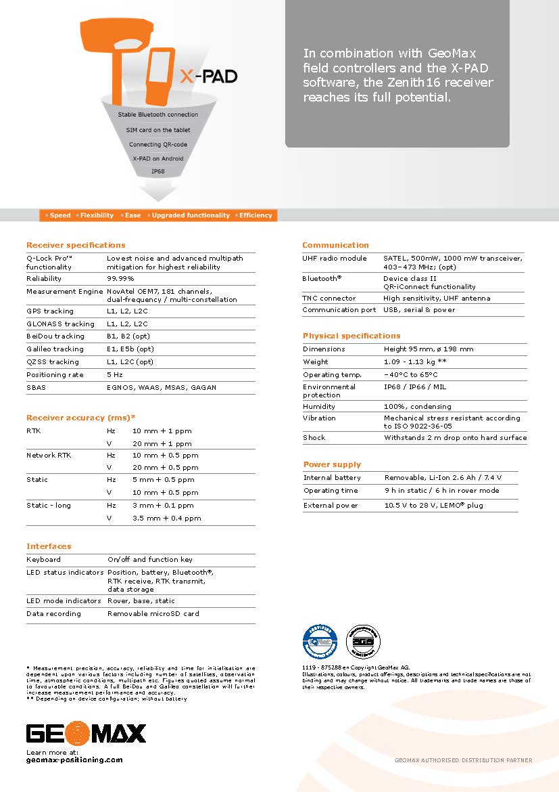
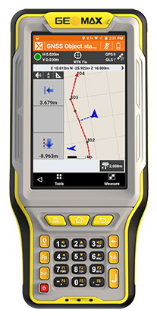
Sistema GPS GEOMAX singola antenna rover

Slide 8
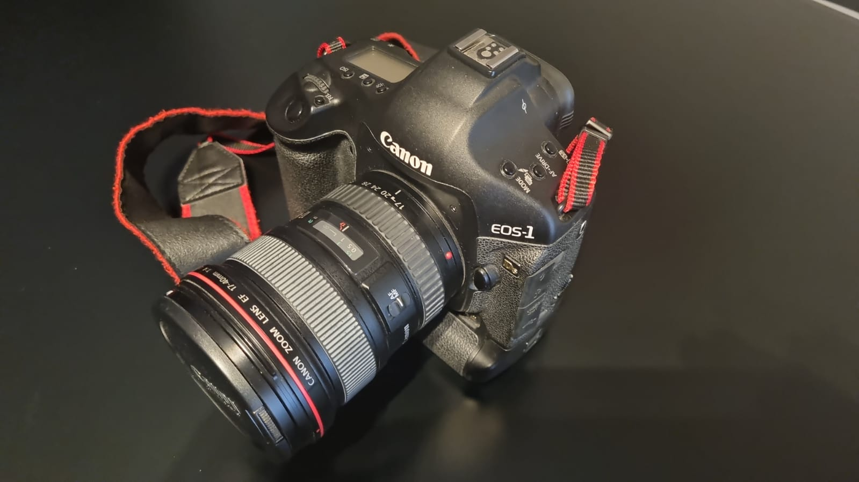
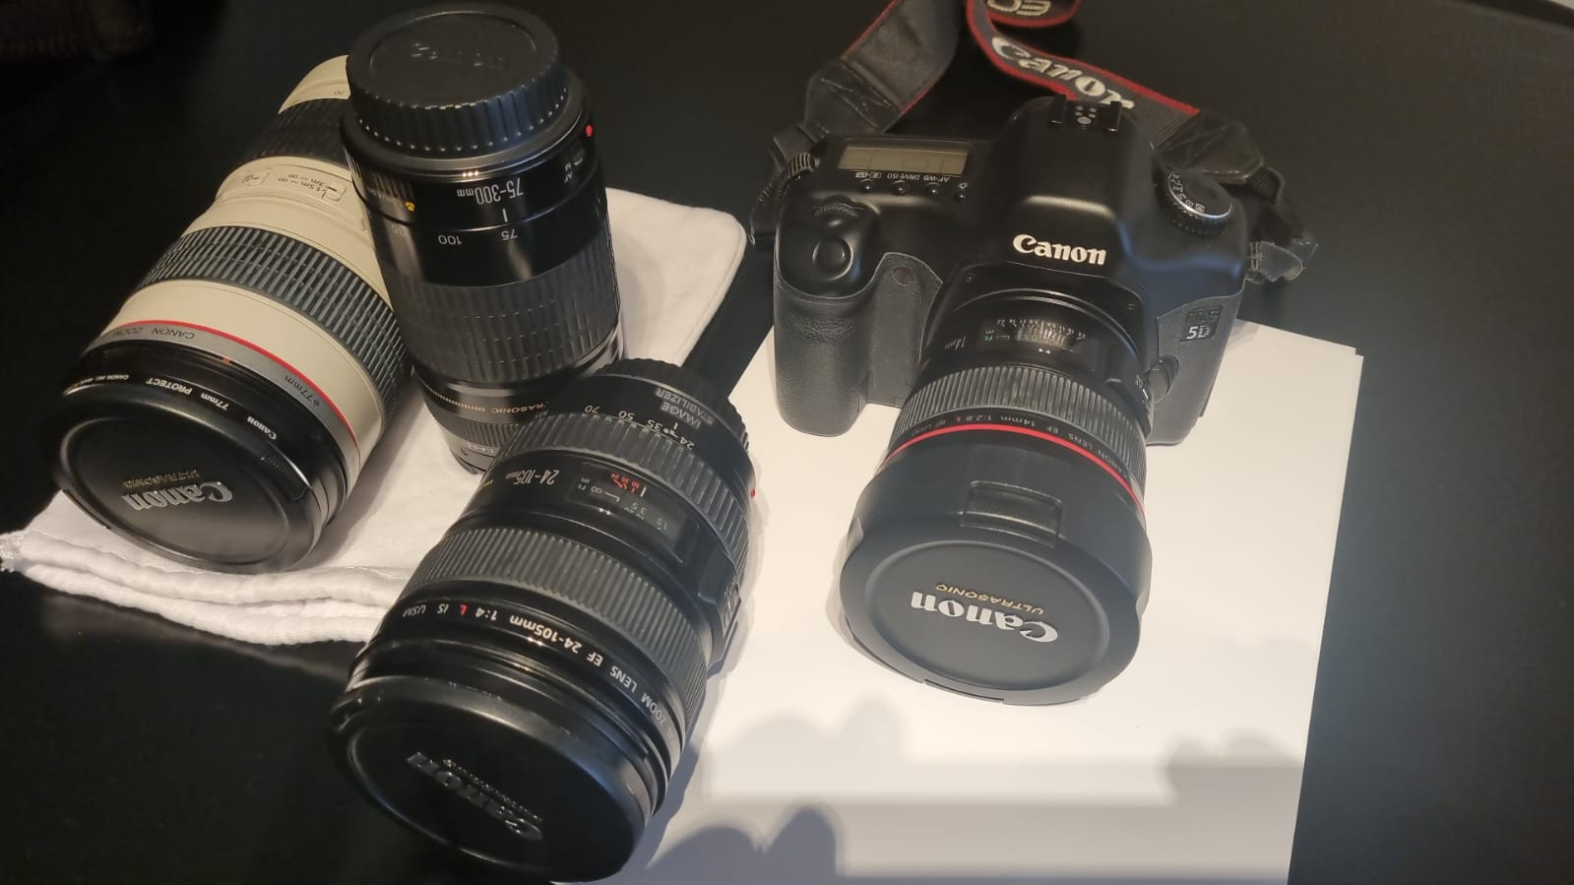
Sistemi sensori passivi: camere fotografiche full frame
Canon Eos D1 – Mark III
Canon Eos D5

Slide 9
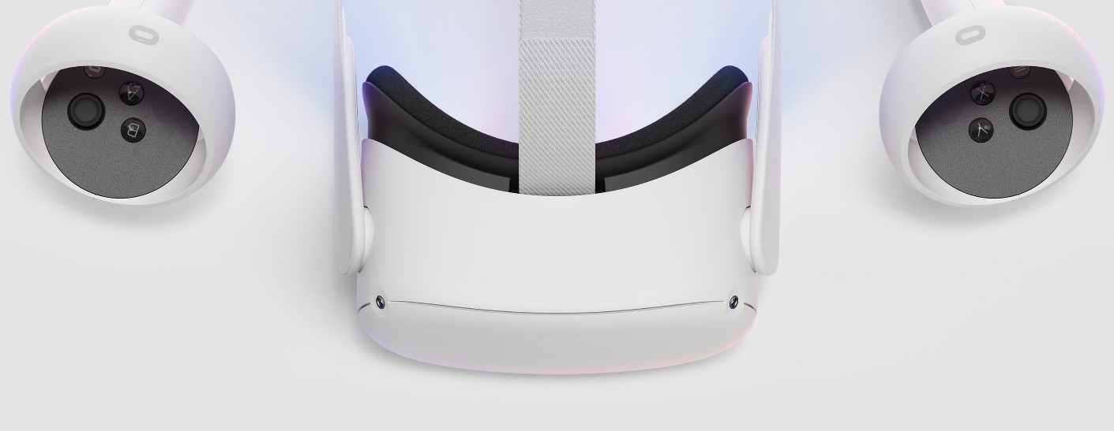
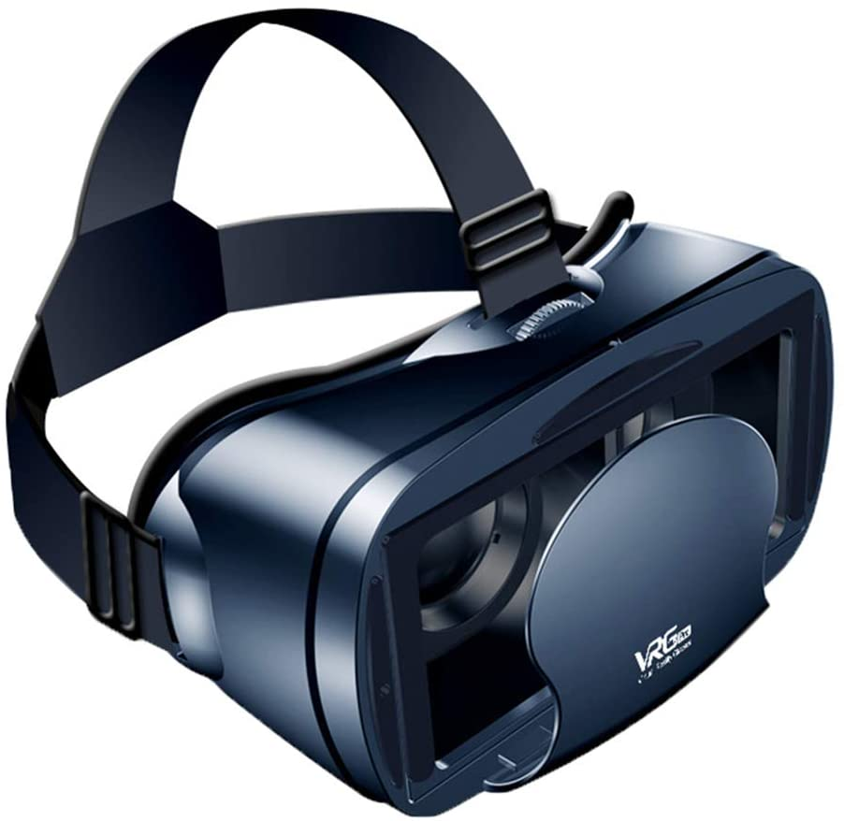
Visori per VR
OCULUS QUEST 2
(stand-alone)
VISORE VR PRO per smartphone fino a 7’’

Slide 10
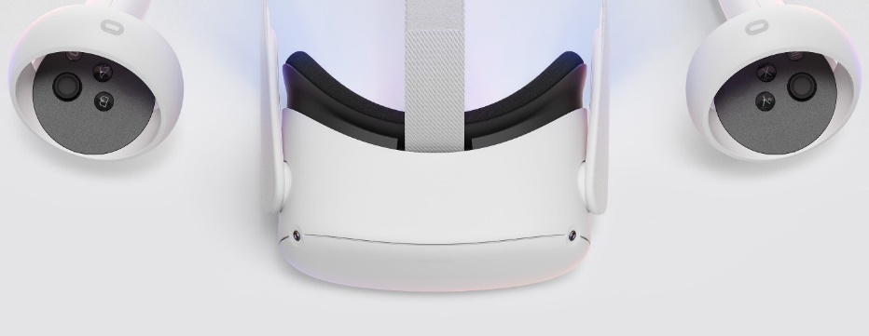
Visori per VR - Oculus Quest 2
Dimensioni del prodotto
191.5 mm x 102 mm x 142.5 mm
Peso
503g
Tracking
supporta 6 gradi di libertà di tracciamento della testa e della mano attraverso la tecnologia integrata Oculus Insight
Memoria
64GB o 256GB
Pannello del display
Fast-switch LCD
Risoluzione del display
1832x1920 per occhio
Display Refresh
72Hz al lancio; 90Hz in arrivo
SoC
Qualcomm Snapdragon XR2 Platform
Audio
speaker e microfono integrati; compatibile anche con cuffie da 3,5 mm
RAM
6GB
Durata della batteria
tra le 2-3 ore in base al tipo di contenuto utilizzato su Quest 2; più vicino alle 2 ore se si gioca e più vicino alle 3 ore se si guardano video.
Tempo di ricarica
con l'alimentatore USB-C in dotazione, la batteria di Quest 2 si ricarica completamente in circa 2,5 ore
IPD
IPD (distanza interpupillare) regolabile con tre impostazioni: 58, 63 e 68mm
Spazio di gioco
Stazionario o Roomscale. Il requisito minimo per il Roomscale è di circa 2x2 metri di spazio libero da ostacoli
Dimensioni Controller
9 x 12cm (per controller, incluso l’anello di tracciamento)
Peso Controller
126g (per controller, escluso il peso della batteria); Richieste 2 batterie AA (incluse nella confezione; 1 per controller)

Slide 11
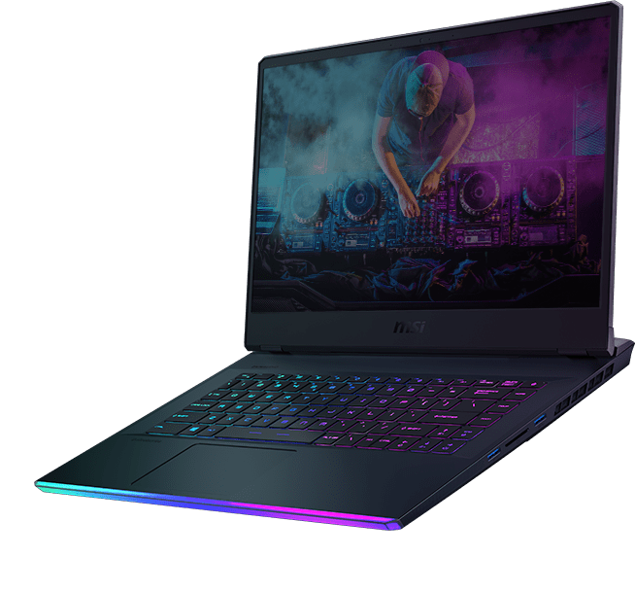
Visori per VR - Oculus Quest 2
Oculus Quest 2, integra tutte le peculiarità di Oculus Rift, quindi potenziati dall'hardware del PC, con un cavo Oculus Link o qualsiasi cavo compatibile, anche USB 2.0.
Notebook MSI – gaming
Display: 15,6" Ultra HD (3840*2160), 60 Hz, Cornice sottile, anti-glare,
100% Adobe
Grafica: 1x nVidia GeForce RTX 3080 (16 GB GDDR6)
CPU: Intel Core i9-10980HK (Comet Lake 10a generazione) + Chipset
HM470
RAM: 32 GB DDR IV 3200 Mhz (2x 16 GB). Espandibile fino a 64 GB
Hard disk: 2 TB NVMe PCIe SSD
Wifi / Lan: Killer AX1650i Wireless 6 (802.11ax) + Killer gigabit LAN

Slide 12





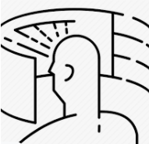
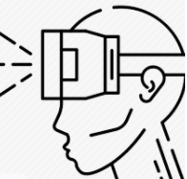


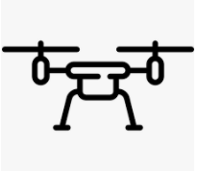



Requisiti dei casi d’uso in termini d’infrastruttura
Turismo 4.0
UNESCO-VR
CoReV-Lab
ADnet
MONRAD
SIMAM
VCC
Casi d’uso
Elementi
dell’infrastruttura
VR CAVE
Visori
Laser
Scanner
3D
Sistemi per
fotogrammetria
terrestre e aerea
Muografo
Video-
capillaro-
scopio
Archivio
digitale

Slide 13

Grazie !

